Slide 1
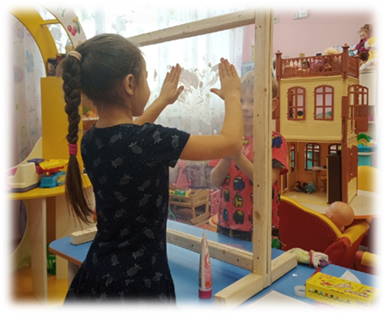
Муниципальное автономное дошкольное образовательное учреждение
«Детский сад № 3»
«Прозрачный мольберт»
Воспитатели: Вшивкова Ольга Александровна
Щербакова Светлана Павловна

Slide 2
«Прозрачный мольберт» - это инновация в сфере детского развития.
Его волшебство вдохновляет на творчество.
Давайте познакомимся с этим уникальным пособием.
Мольберт состоит из деревянной рамы со стеклом.
Шаблоны можно поместить за стекло и закрепить их с помощью магнитов.
Прозрачный мольберт может успешно использоваться на занятиях и в игровой деятельности в дошкольных учреждениях, при реабилитации с особыми детьми.
Методическое пособие «Прозрачный мольберт» может быть использовано педагогами дошкольных образовательных учреждений в различных формах организации образовательного процесса, как в целом виде, так и отдельные ее части.

Slide 3
Дошкольный возраст – период проявления активного интереса к изобразительной деятельности.
Изобразительная деятельность имеет огромное значение для развития и воспитания детей. Искусство создает целостную картину мира посредством эмоциональных образов, мыслей, чувств доступных каждому ребенку.
Рисуя что-либо, ребенок может сочувствовать, сопереживать. Чувство сопричастности к человеку, природе, животным помогает ребенку преодолеть отчуждение, замкнутость.
Рисунки - это изображение действительности, которая отражает внутренний мир ребенка, его душевные переживания, взаимоотношения с окружающим миром в целом; состояние интеллекта, его работоспособность, восприятие, мышление, настроение.
Использование прозрачного мольберта в работе с дошкольниками является одним из наиболее современных методов, который вызывает большой отклик у детей и воспитателей.
Возникло желание изучить, освоить и внедрить в педагогический процесс инновационное пособие – «Прозрачный мольберт».

Slide 4
Цель
Развитие творческого потенциала детей на занятиях и в игре, используя нетрадиционные средства
и техники рисования

Slide 5
Задачи:
- Познакомить детей с пособием «Прозрачный мольберт», со свойствами стекла.
- Познакомить детей с различными методами и приемами рисования на стекле.
- Научить детей использовать различные техники приемы рисования на стекле в своих творческих работах.
- Развивать общую и мелкую моторику, сенсорное восприятие.
- Корректировать зрение и зрительное восприятие.
- Развивать речь и мышление в процессе восприятия и отображения.
- Преодолевать недостатки развития личностных качеств, таких, как неуверенность, неумение преодолевать трудности, ранимость, робость, и др.
Развивать высшие психические функции и творческое мышление.
Использовать «Прозрачный мольберт» в работе с дошкольниками во время непосредственной образовательной деятельности.

Slide 6
Включение прозрачного мольберта в традиционную форму подачи материала является инновационной технологией.
Новизна разработки в том, что выполняя работу стоя, ребенок может свободно двигаться, что является естественной потребностью в дошкольном возрасте и способствует профилактики нарушений осанки и нарушения зрения.
К тому же занятия на мольберте стимулируют познавательную активность ребенка, вызывая у него положительный эмоциональный отклик, позволяют фиксировать его внимание на происходящем и доставляют радость от совместного творчества с педагогом и детьми.
В отличие от рисования по бумаге, стекло дарит новые визуальные впечатления и тактильные ощущения.
Ребят захватывает сам процесс рисования: гуашь (именно ее свойства лучше подходят для рисования по стеклу) скользит мягко, ее можно размазывать и кистью, и пальцами, так как она не впитывается в материал поверхности и долго не высыхает.

Slide 7
ИНТЕГРАЦИЯ ОБРАЗОВАТЕЛЬНЫХ ОБЛАСТЕЙ:
«Физическое развитие»
Развитие мелкой моторики. Воспитание культурно-гигиенических навыков, цветотерапия, арттерапия, формирование начальных представлений о здоровом образе жизни.
«Речевое развитие»
Развитие свободного общения с взрослыми и детьми по поводу процесса и результатов продуктивной деятельности, практическое овладение воспитанниками нормами речи.
«Познавательное развитие»
Сенсорное развитие, формирование целостной картины мира, расширение кругозора в сфере изобразительного искусства, творчества, формирование элементарных математических представлений.

Slide 8
ИНТЕГРАЦИЯ ОБРАЗОВАТЕЛЬНЫХ ОБЛАСТЕЙ:
«Социально –коммуникативное развитие»
Формирование гендерной, семейной принадлежности, патриотических чувств, чувства принадлежности к мировому сообществу; уважительного отношения к совместной деятельности со сверстниками.
«Художественно –эстетическое развитие»
Использование музыкальных произведений для обогащения содержания области, развитие детского творчества, приобщение к различным видам искусства. Использование художественных произведений для обогащения содержания области, развитие детского творчества, развитие художественного восприятия и эстетического вкуса.

Slide 9
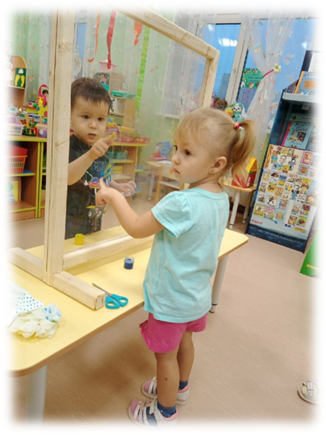
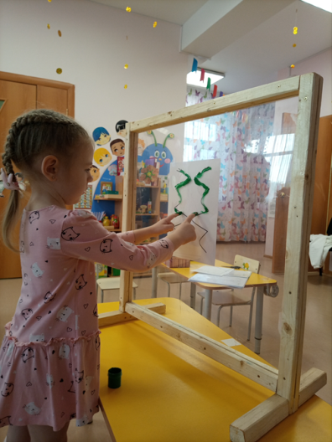
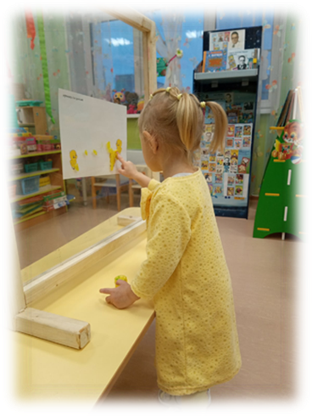
Рекомендации при использовании «Прозрачного мольберта»
Работа с использованием прозрачного мольберта ведется на подгрупповых и индивидуальных занятиях.
Игры с прозрачным мольбертом целесообразнее начинать со сказки, стихотворения, потешки.
Педагог обыгрывает сюжет будущего рисунка, используя игрушки.
Игра проводится согласно возрастному ограничению во времени.
Обязательна глазодвигательная гимнастика для снятия напряжения.
Рисовать рекомендуется как правой, так и левой рукой для развития и стимуляции полушарий головного мозга.

Slide 10
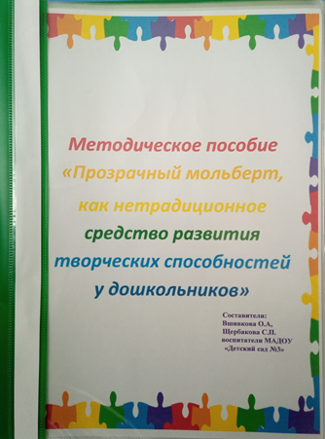
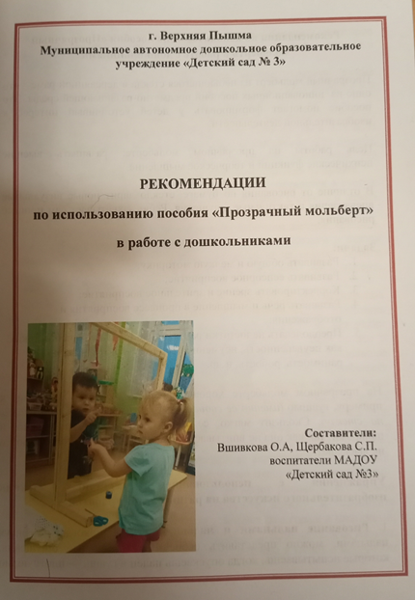
Рекомендации при использовании «Прозрачного мольберта»
Копии сделанных рисунков можно сохранять, осторожно приложив к сырому рисунку лист бумаги (если рисунок уже подсох, слегка увлажните его, побрызгав водой из пульверизатора).
Разработан сборник упражнений для детей младшего и старшего дошкольного возраста и буклет с рекомендациями по использованию пособия «Прозрачный мольберт»

Slide 11
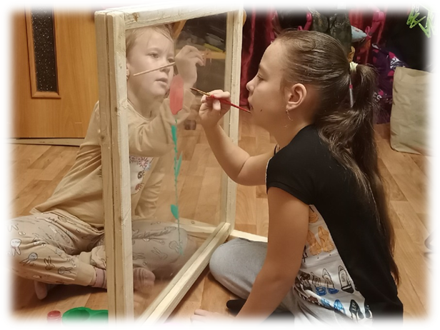
Совместное рисование - это всегда общение взрослого и ребёнка. В процессе рисования у детей происходит развитие речи, формируются коммуникативные навыки.
В процессе рисования у детей происходит развитие речи, формируются коммуникативные навыки. На занятиях широко применяются нетрадиционные техники и приемы рисования.

Slide 12
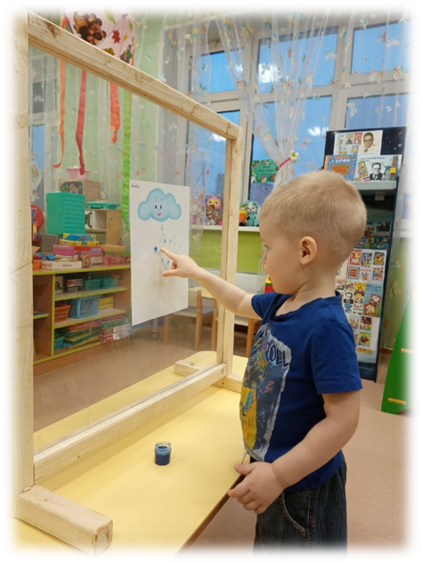
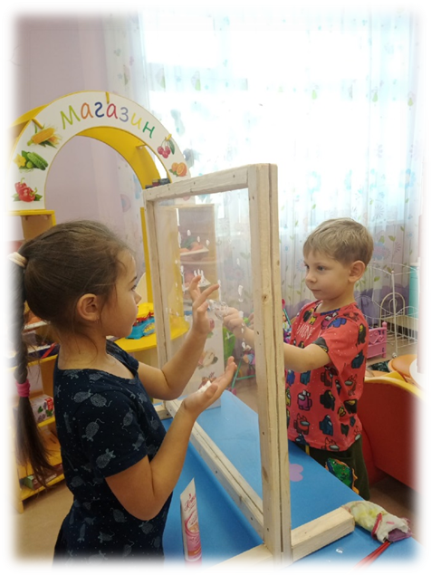
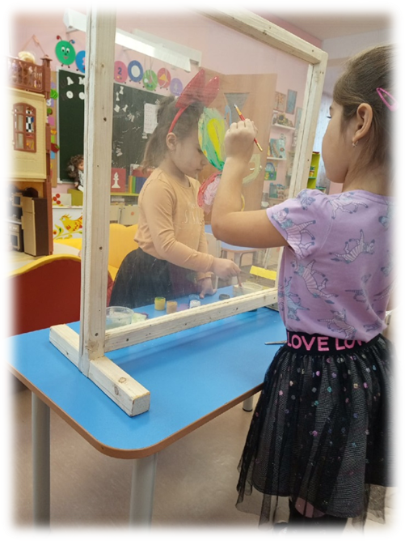
Одна из таких техник – пальцевая живопись, которая полезна для детей любого возраста. Развивается мелкая моторика, гибкость пальцев и мышцы рук. В процессе ребенок раскрепощается, устраняет страхи, комплексы, развивает уверенность в себе и общительность. Рисование пальцами обостряет ощущения.
Использовать для рисования на мольберте можно кисточки, пальцы, губки, штампы. Неплохо получаются и работы, выполненные мелками и водными маркерами, кремом, зубной пастой, пеной.

Slide 13
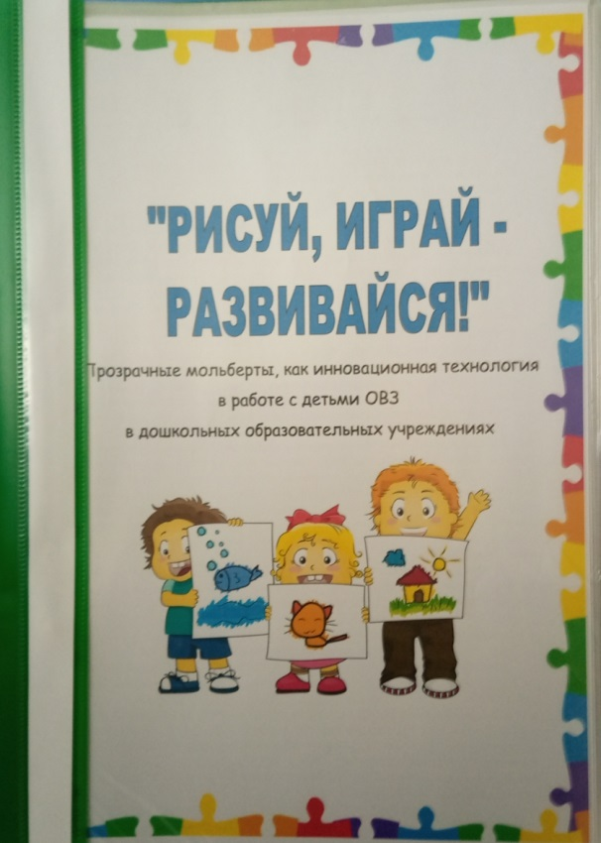
В наше время актуальна проблема работы с детьми с ограниченными возможностями здоровья. В своей работе с детьми дошкольного возраста, имеющими разные показания ОВЗ, мы выделили несколько направлений, которые отличаются высокой эффективностью и качественными результатами. Прозрачный мольберт способствует достижению развивающих, коррекционных и терапевтических задач в работе с детьми с ОВЗ.
Создан специальный сборник упражнений для работы с детьми с ОВЗ.

Slide 14
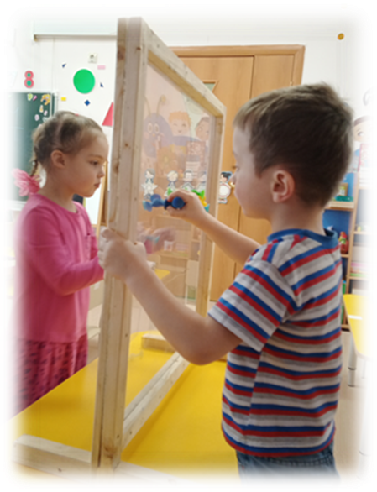
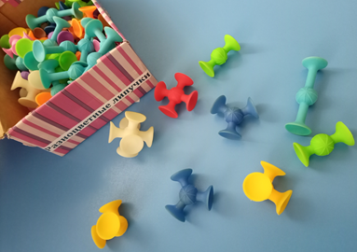
Прозрачный мольберт активно применяется в игровой деятельности.

Slide 15
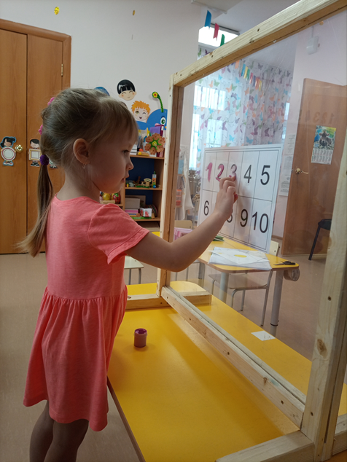
Прозрачный мольберт активно в образовательной деятельности.

Slide 16
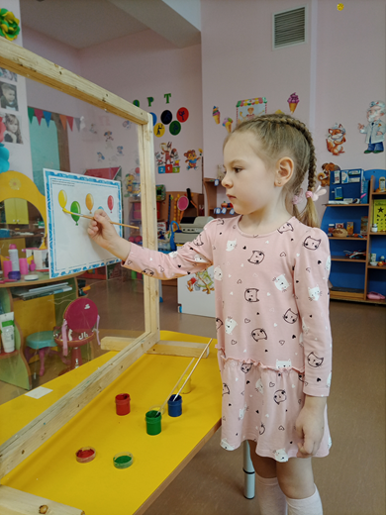
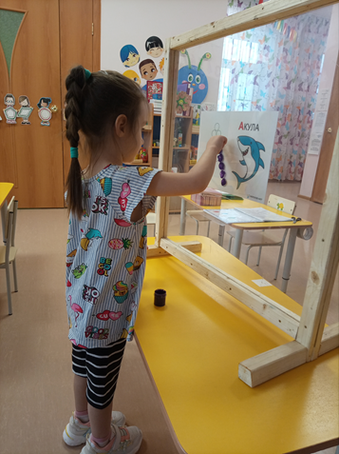

Slide 17
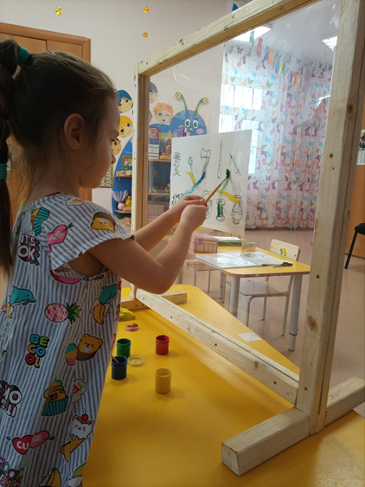

Slide 18
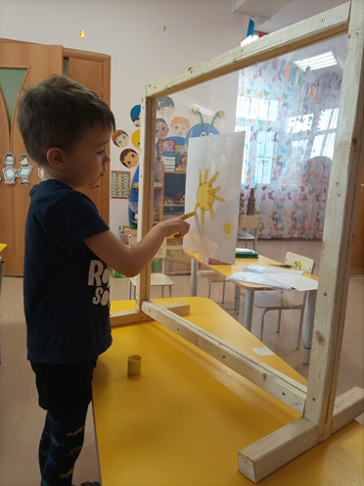
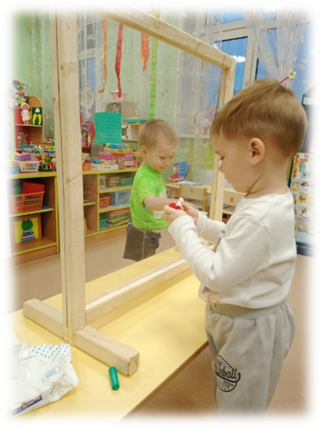
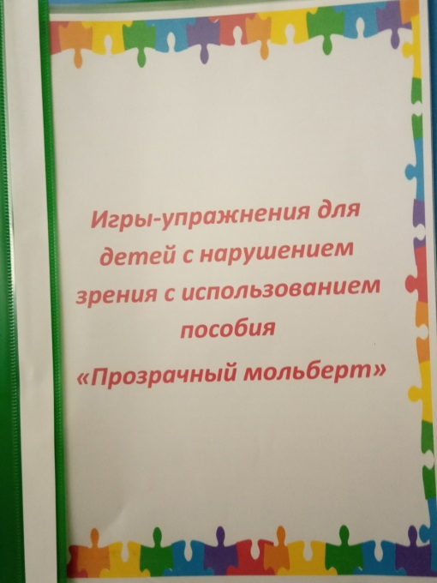
Разработаны игры-упражнения для детей с нарушением зрения с использованием пособия «Прозрачный мольберт»
Предложенные игры-упражнения предназначены для совершенствования работы системы «рука-глаз».
Тренировка зрения достигается путем срисовывания реальных объектов, будь то ваза, яблока или фигурка животного. Ваза устанавливается на расстоянии до 1 метра от мольберта. Ребенок срисовывая, фокусирует зрение то на поверхности стекла, то на вазе, тем самым зрачок то сужается, то расширяется.

Slide 19
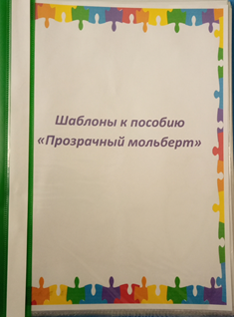
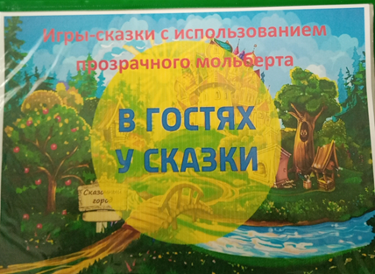
Так же разработаны сборник шаблонов для работы с прозрачным мольбертом и сборник игр – сказок для старшего дошкольного возраста.

Slide 20
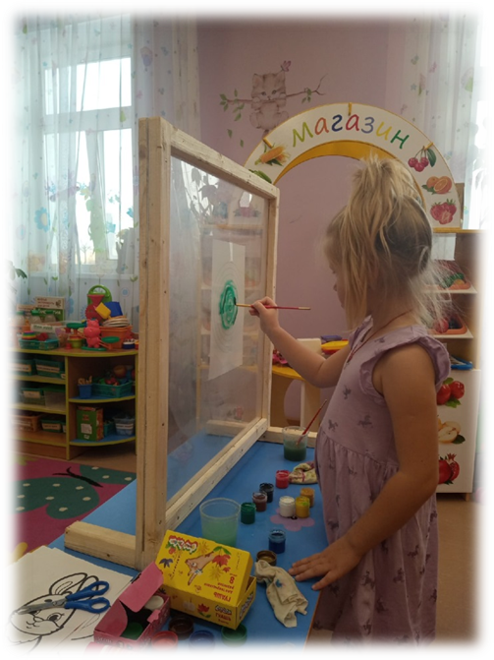
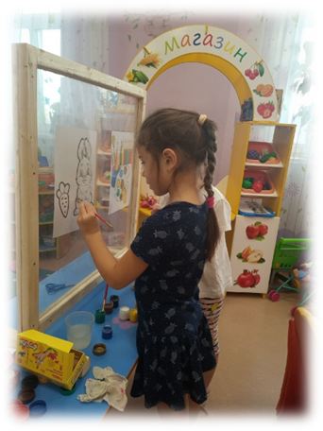
Рисование для ребенка – радостный, вдохновенный труд, который очень важно стимулировать и поддерживать, постепенно открывая перед ним новые возможности изобразительной деятельности. А главное то, что нетрадиционное рисование играет важную роль в общем психическом развитии ребенка. Ведь самым ценным является не конечный продукт – рисунок, а развитие личности: формирование уверенности в себе, в своих способностях, самоидентификация в творческой работе, целенаправленность деятельности. Один из главных аспектов в работе, чтобы занятия приносили детям только положительные эмоции.

Slide 21
Спасибо за внимание!

